Slide 1
第二章
嵌入式系统概述

Slide 2
MCU
STM32F103C8T6
  Arm® 32-bit Cortex ®-M3 CPU core
  Memories
    64 or 128 Kbytes of Flash memory
    20 Kbytes of SRAM
  2x 12-bit, 1 μs A/D converters (up to 16 channels)
  DMA
    7-channel DMA controller
    Peripherals supported: timers, ADC, SPIs,
    I2Cs and USARTs
  Up to 80 fast I/O ports

Slide 3
Debug mode – Serial wire debug (SWD) and JTAG
Seven timers
  Three 16-bit timers, each with up to 4 IC/OC/PWM or pulse counter and quadrature (incremental) encoder input
  16-bit, motor control PWM timer with dead-time generation and emergency stop
  Two watchdog timers (independent and window)
  SysTick timer 24-bit downcounter

Slide 4
Up to nine communication interfaces
  Up to two I2C interfaces (SMBus/PMBus®)
  Up to three USARTs (ISO 7816 interface,
  LIN, IrDA capability, modem control)
  Up to two SPIs (18 Mbit/s)
  CAN interface (2.0B Active)
  USB 2.0 full-speed interface

Slide 5
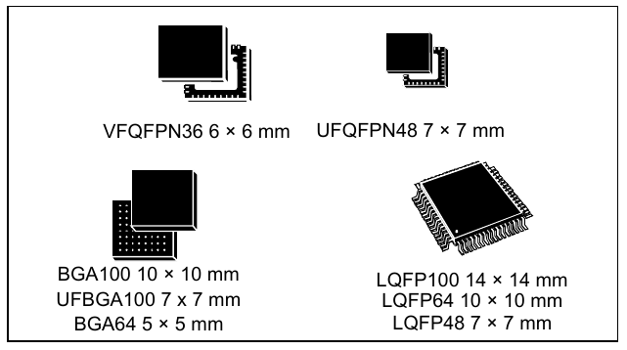
这货长什么样子？

Slide 6
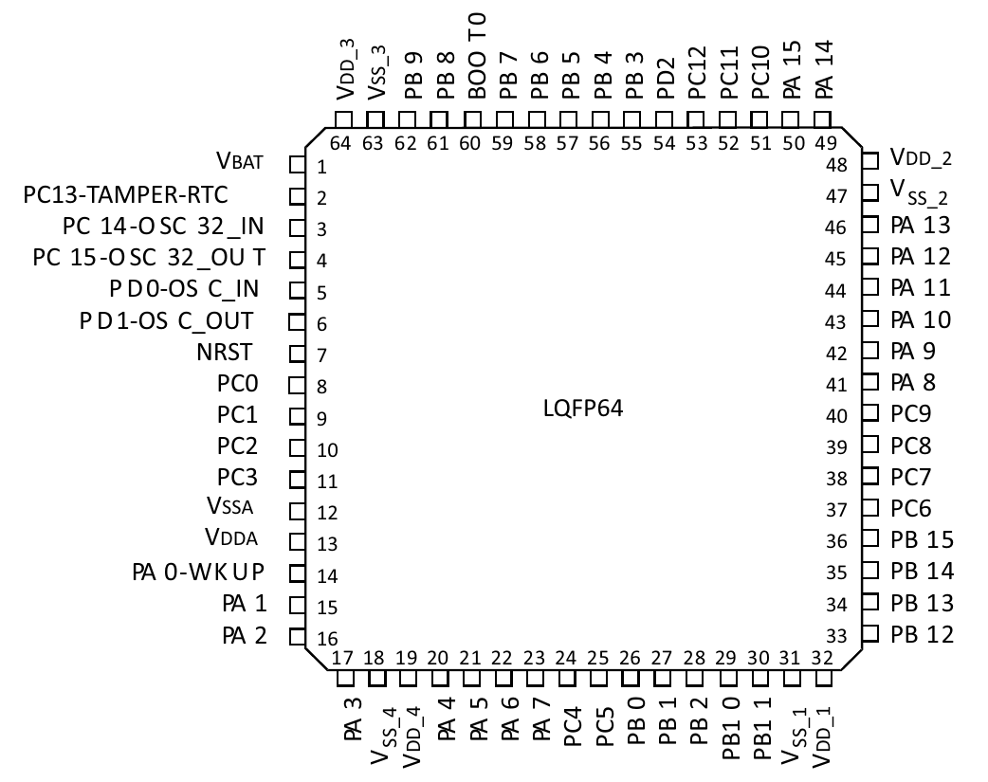
芯片引脚

Slide 7
问题
LQFP64是什么？
PA0---这些是什么？
VDD、VSS是什么？
OSC是什么

Slide 8
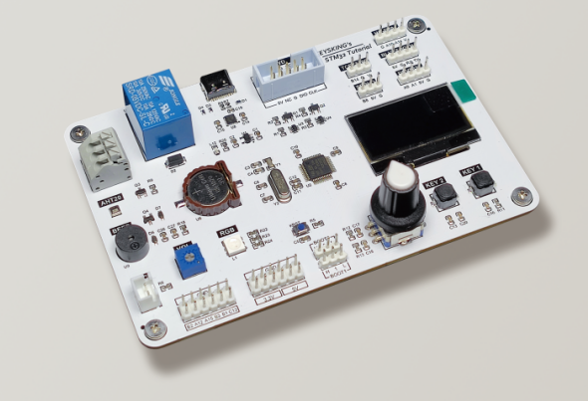
开发板
两个刚毕业的大学生做的项目，非常适合教学使用，有丰富的扩展。
有视频教材，B站搜索 KeysKing

Slide 9
要求
自己负责自己的硬件，损坏需要赔偿
每个盒子中有一张表格，请核对表格仔细检查附件
领用与归还都需要在表格签字
大多情况下不需要使用附件，如果要使用附件，请确保电源不要接错烧板子
B站有视频，有兴趣的朋友可以看视频做更多的实验

Slide 10
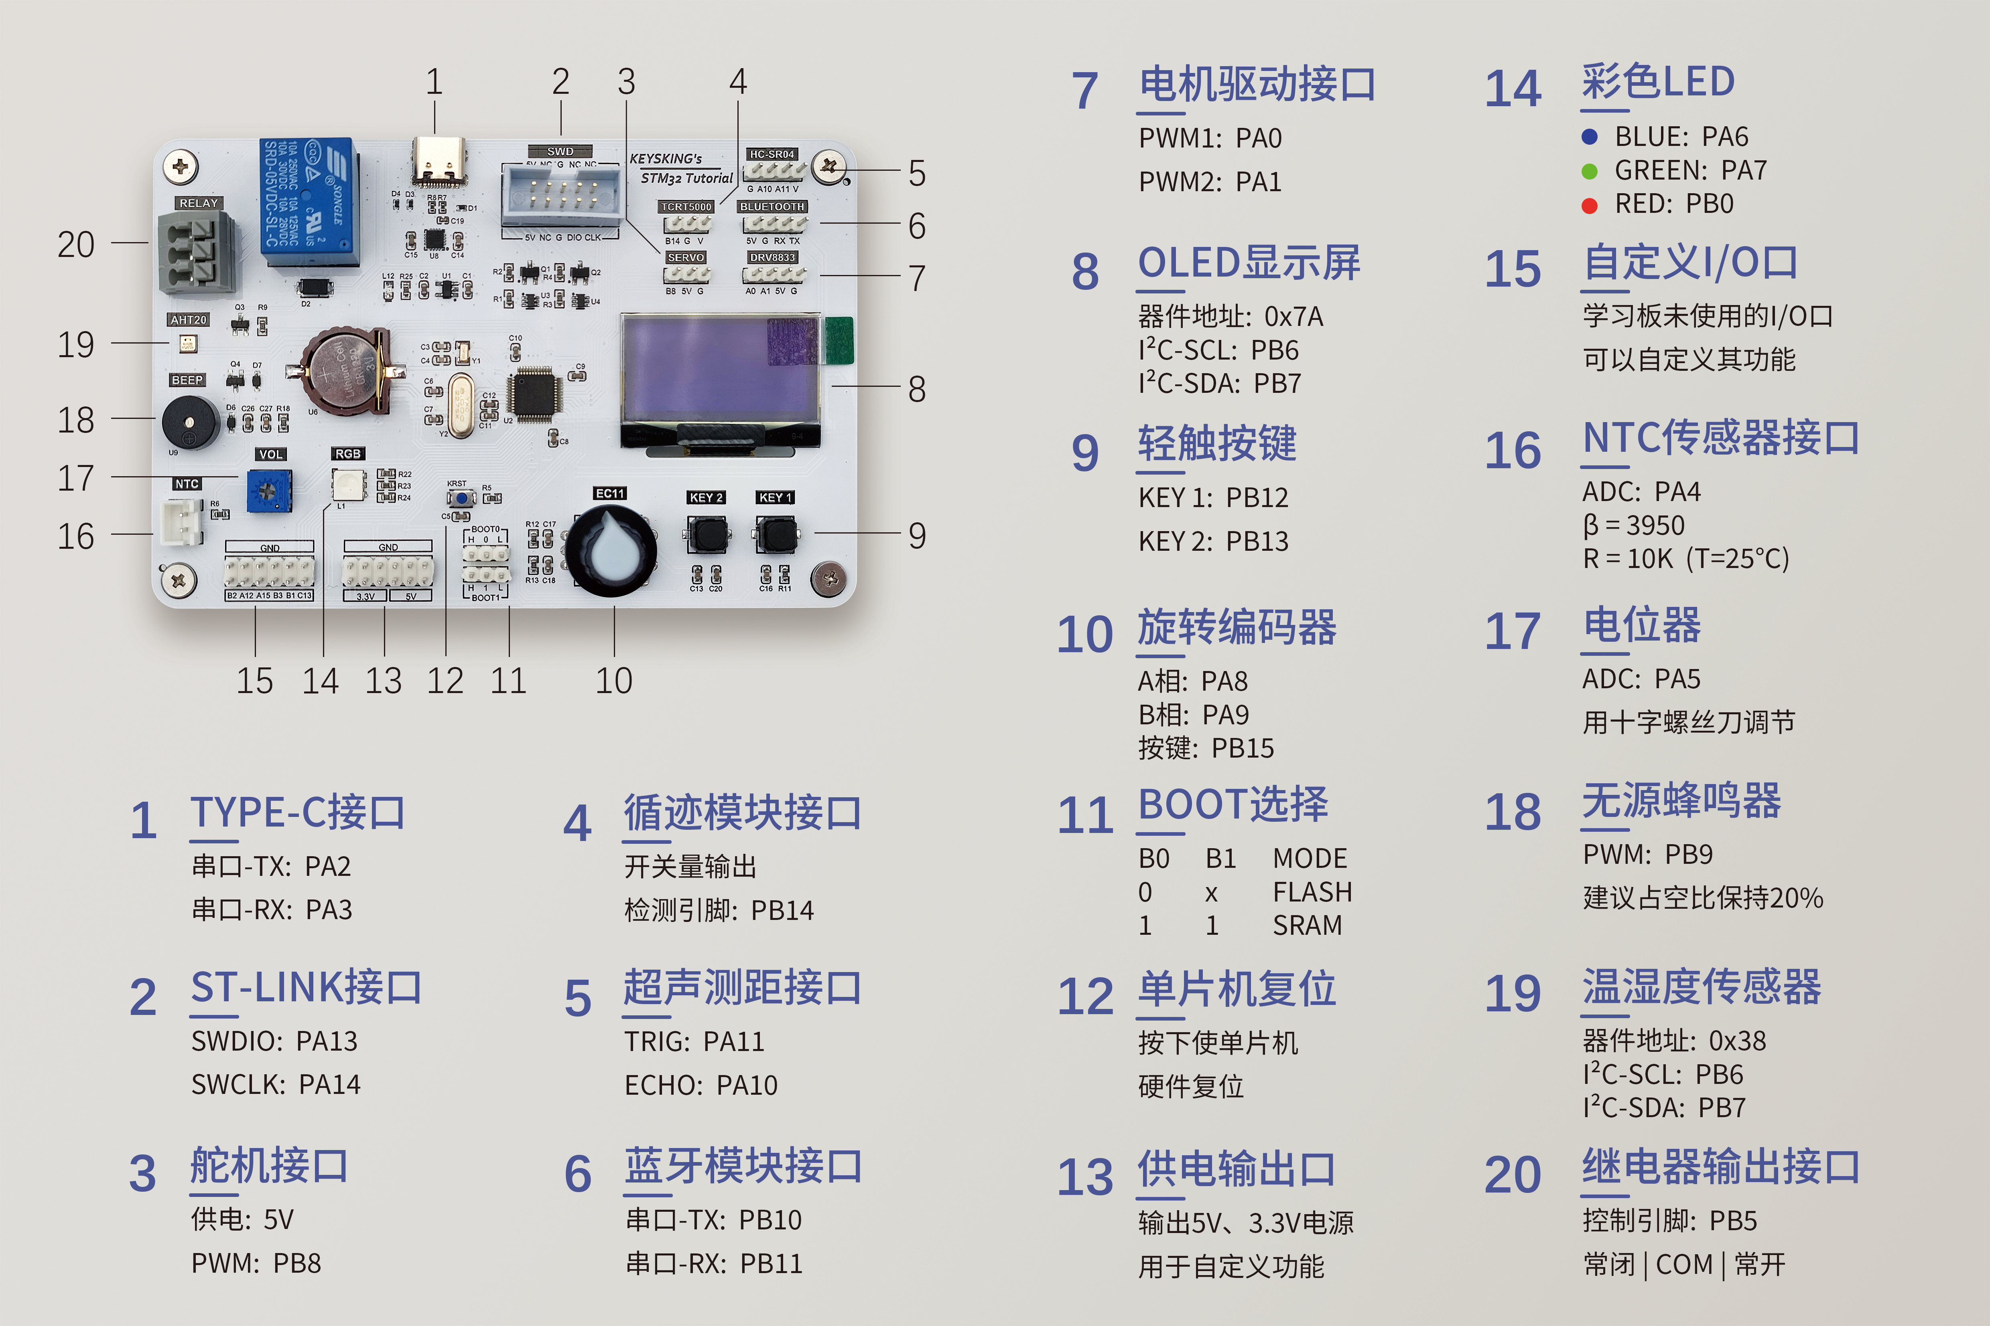

Slide 11
开发板硬件简单解析
如何看懂电路图？简单，标号一样的就是一样的，或者是相连接的。
供电系统
  VDD/VSS
  3.3V和5V供电系统
  理解不同的芯片使用的供电系统是不一样的
  同样理解信号的高电位和低电位
  开发板有几种方式供电?
  特别注意，电源不要过载

Slide 12
时钟
  内部（以后讲）
  外部时钟
    高速
    时间时钟
复位（22）
  一般是低复位
  电容的作用

Slide 13
IO
什么是IO？
特殊功能
  晶体、调试、UTRA、I2C、PWM、SPI等
开发板外部接口介绍
  参考开发板提供的pdf文件，看懂电路图

Slide 14
STM32CubeIDE
https://www.st.com/zh/development-tools/stm32cubeide.html
下载需要填写基本信息，不用注册，下载地址在邮件中
请下载V1.12.1版本，高版本需要注册ST的用户。
安装：略
STM32CubeIDE集成了：
  STM32CubeMX：芯片选型、配置、代码生产等，生成的框架可以供多种IDE使用
  基于Eclipse的集成开发环境

Slide 15
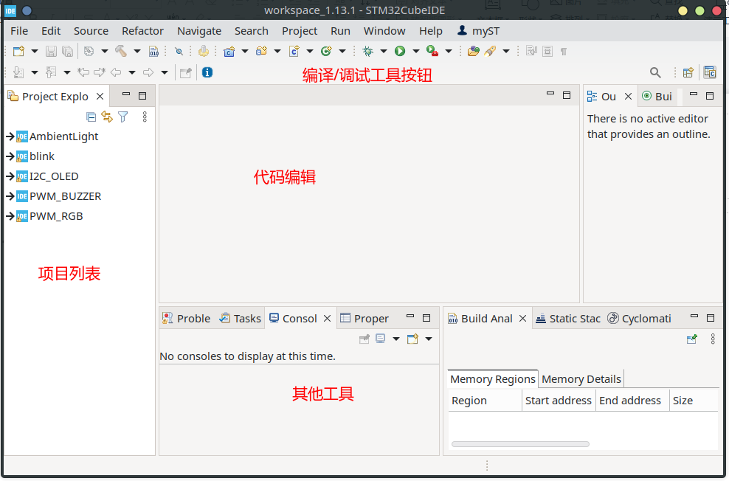

Slide 16
开发流程（P59）
目标选择
引脚分配
外设配置
时钟配置
工程配置
程序编写

Slide 17
基本使用
使用过程中保持Internet联通，需要下载文件
File-New-Stm32 Project

Slide 18
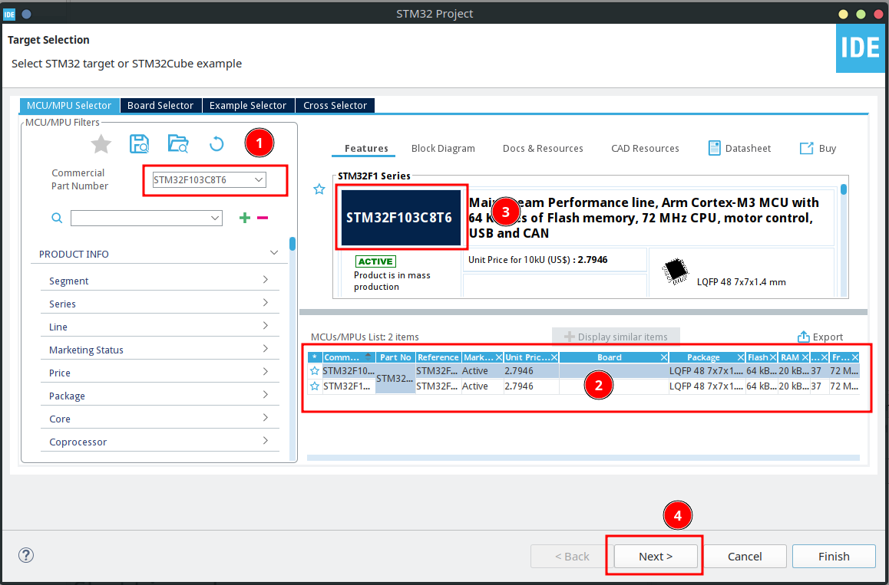

Slide 19
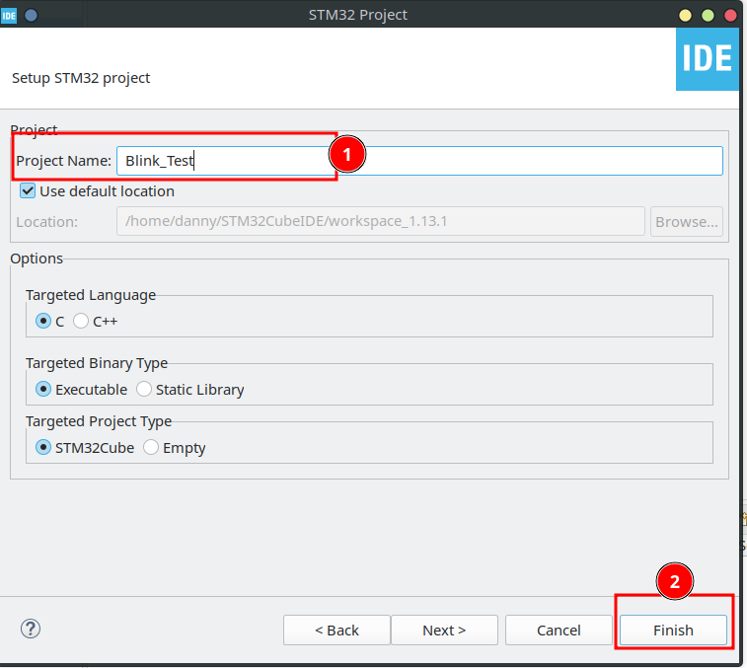
完成后，配置界面与书上相似
因为芯片和开发板不同，所以对IO进行设置的时候需要参考开发板的资料，而不是书上的资料

Slide 20
查看开发板电路图，背板的LED使用PB4控制
单击PB4，设置成GPIO_OUTPUT
右键单击PB4，Enter user label 为IO命名。注意，这里的命名相当于C语言的常量，应当按照C语言标识符的规则进行命名。如果有多个IO需要命名，标识符不能重复。

Slide 21
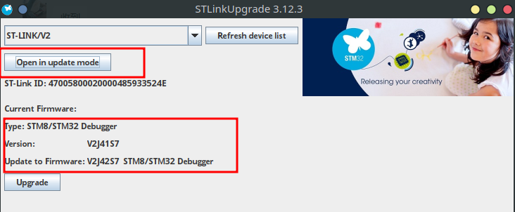

Slide 22
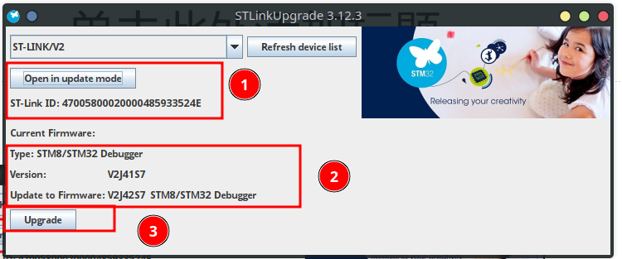

Slide 23
实际操作
点亮LED
串口通信
官方资料

Slide 24
时钟配置
LSE
LSI
HSI
HSE
看门狗：P70
APB1
APB2

Slide 25
如何调试
代码补全 alt+/

Slide 26
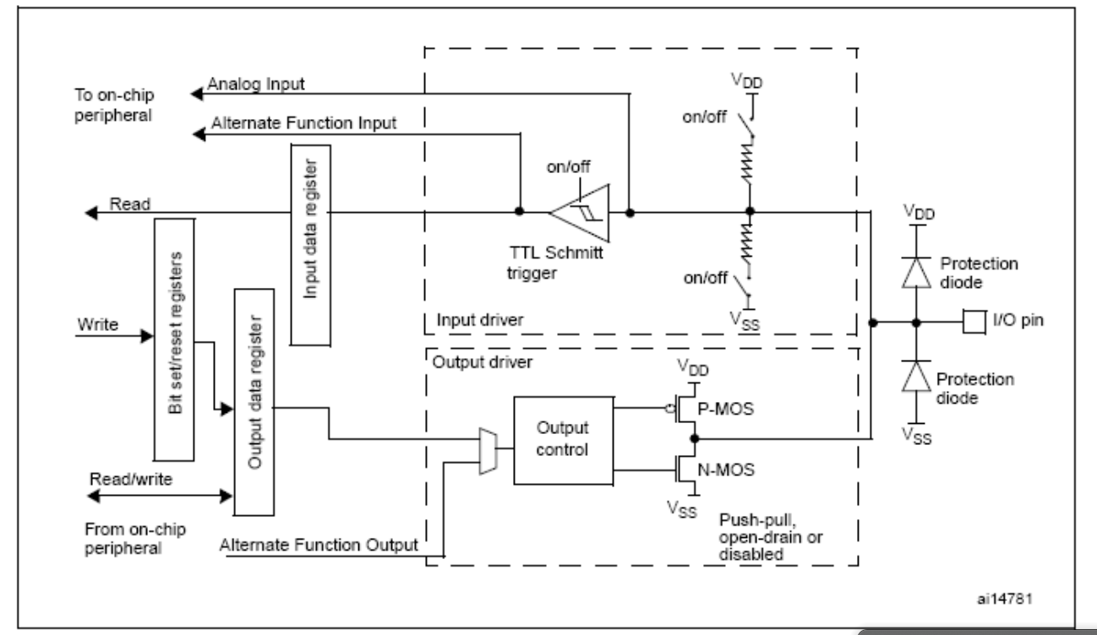
GPIO（110）

Slide 27
基于HAL库方式的GPIO（131）
引脚配置
  PIN：具体的引脚，位掩码
  Model（了解，一般在CubeMX中设置）
  Pull：上拉下拉配置
  Speed：速度
  Alternate：复用
引脚电平状态
引脚端口（分组）

Slide 28
GPIO接口函数（135）
HAL_GPIO_Init
HAL_GPIO_ReadPin
HAL_GPIO_WritePIN
HAL_GPIO_TogglePin

Slide 29
按键检测
噪音消除
  硬件
  软件
状态机检测

Slide 30
中断系统
中断的概念
  书上177的例子，打印机同步
为什么需要中断
  提高效率和可靠性
中断的作用
  分时
  实时
  高可靠性

Slide 31
中断优先级和嵌套中断
中断服务和中断向量
中断相应过程（5步）179页
嵌套向量中断控制器（中文参考85页）
  事件
  异常
中断优先级（181）

Slide 32
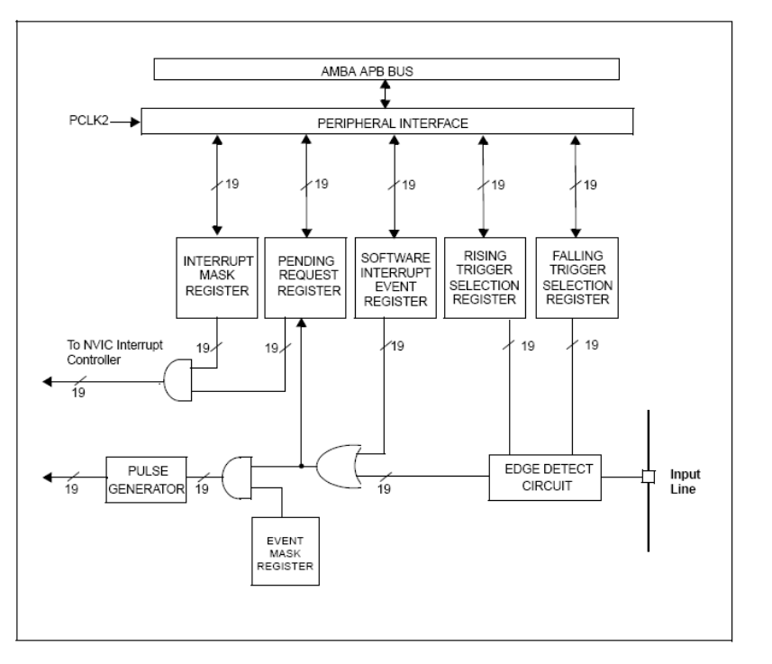

Slide 33
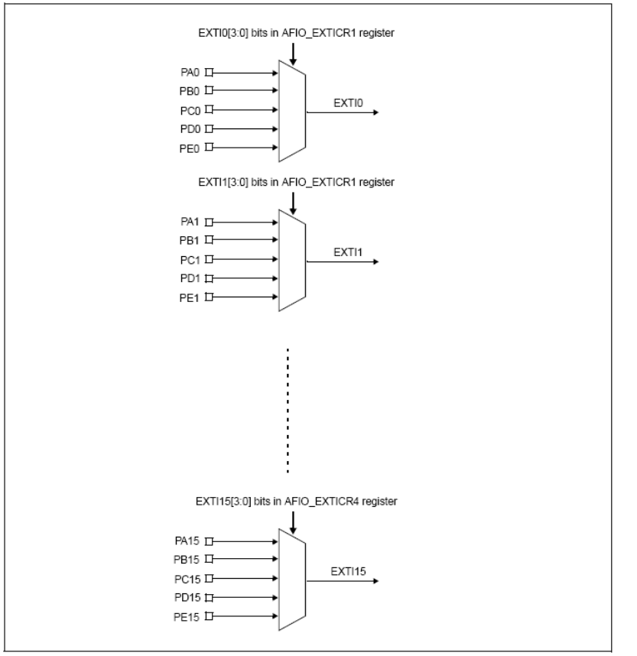
外部中断
尾号相同的端口共用一个中断

Slide 34
HAL的中断封装184
设置中断触发条件
设置中断优先级
始能某个中断
判断中断源
清楚中断标志
编写程序
中断处理函数
HAL_PPP_IRQHandler
PPP代表外设
只需要丰富这个函数，在中断函数中判断类型，进行必要的操作，清楚中断标志

Slide 35
回调和weak 修饰
函数指针
weak类似Java的函数覆盖，如果定义了一个相同的函数，没有用weak修饰，就会优先调用没有weak修饰的函数。
框架中默认定义了中断处理函数，使用weak进行了修饰，该函数的函数体

Slide 36
外部中断处理流程

Slide 37
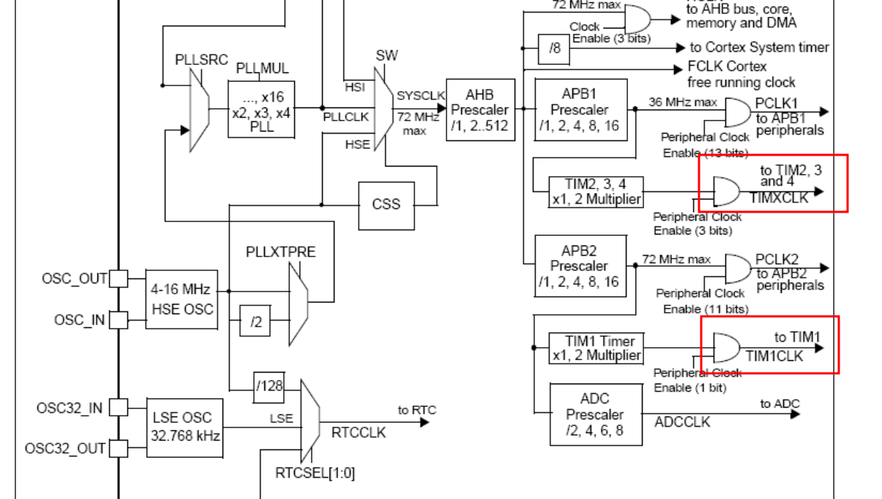
定时器

Slide 38
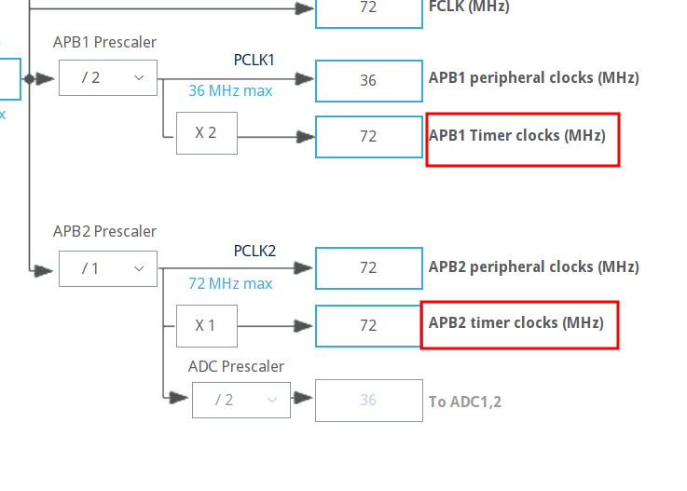
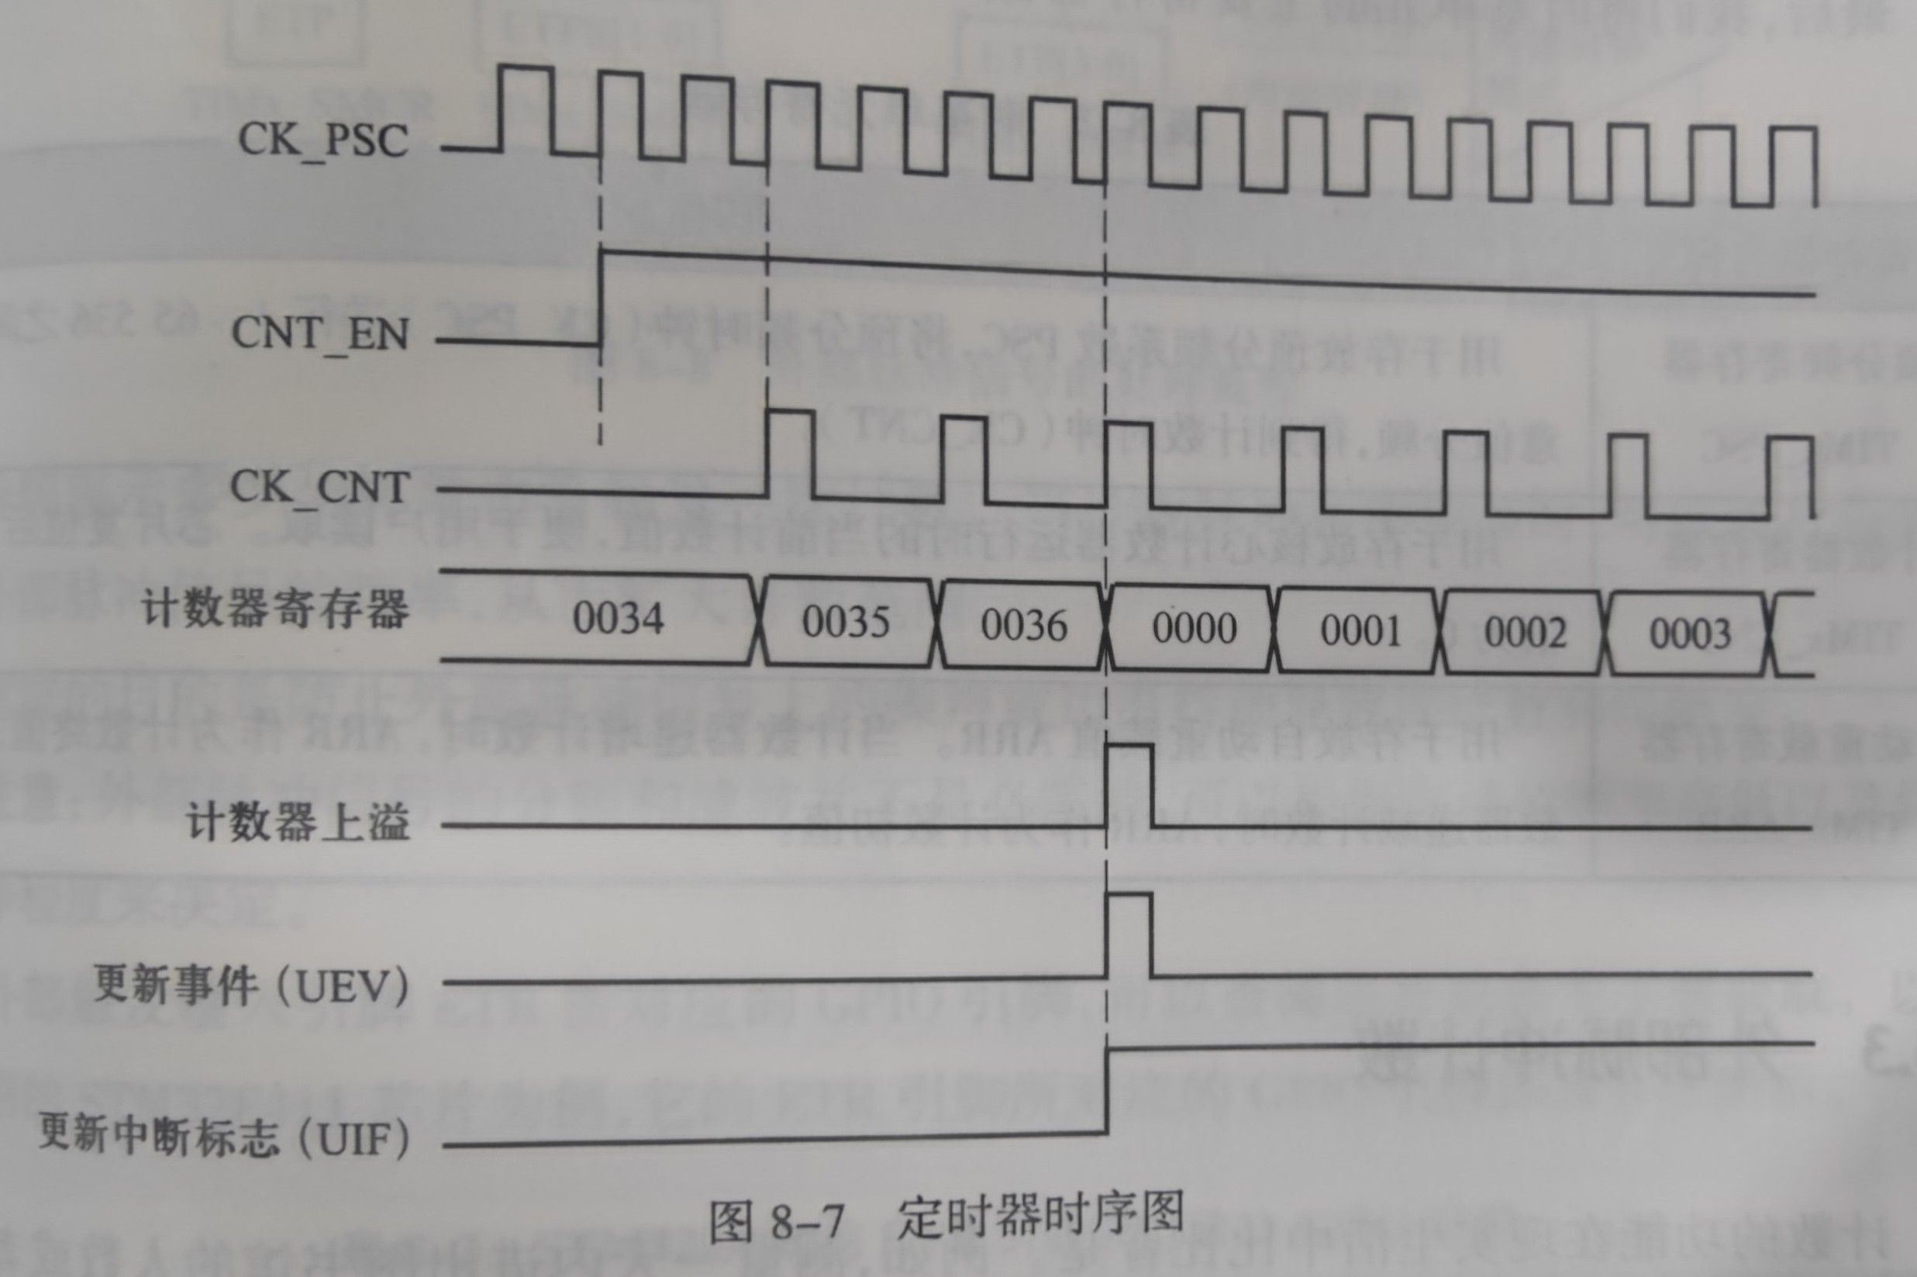
定时器时序
1、CK_PSC 定时器预分频器，其时钟是总线上的定时器时钟，这个所谓的预分频是指总线上的 APB1 Prescaler 或者是 APB2 Prescaler。
2、如图，预分频器的预分频设置成1，表示对定时器总线时钟除以2，得到以前1/2的频率对CK_CNT，该时钟为ARR进行递增或者是递减计数。
3、当“计数寄存器”（ARR）溢出（上溢出或者下溢出），产生事件和中断。
4、CNT_EN，在很多地方都有这个EN的标号，一般表示 Enable，始能。这里表示定时器的计数始能。

Slide 39
定时的时间和周期计算
CK_PSC 定时器预分频器的输入时钟，ABP上的时钟
PSC预分频器寄存器/预分频系数
ARR自动重载计数器
周期(T秒)=[(PSC+1)*(ARR+1)]/CK_PSC
频率（f)=CK_PSC/(PSC+1)/(ARR+1)

Slide 40
设置关键
时钟源，一般用内部时钟，注意查看内部时钟树中的定时器总线时钟频率
预分频器（PSC）和自动重载计数器（ARR）
最后在NVIC中始能定时器中断

Slide 41
代码关键
主函数中，使用中断启用定时器 HAL_TIM_Base_Start_IT(&htim4);
覆盖以下方法（中断服务的回调）
  void HAL_TIM_PeriodElapsedCallback(TIM_HandleTypeDef *htim) {
  if (htim->Instance ==TIM4)
  HAL_GPIO_TogglePin(LED_GPIO_Port, LED_Pin);
  }

Slide 42
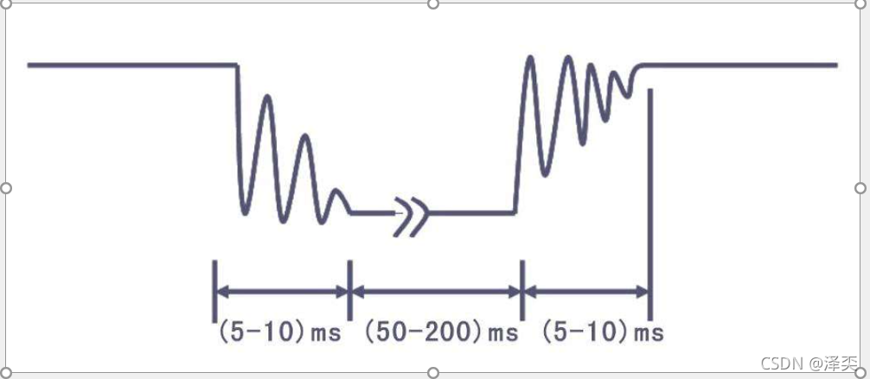
思考：使用定时器检测按键
1、定时器产生一个10～20ms的中断
2、在中断中检测按键的状态
3、按键状态需要重复检测（延迟）一个时钟中断
4、按键需要有相应的状态，到底几个状态？

Slide 43
PWM
时钟树https://www.bilibili.com/video/BV1ph4y1e7Ey/?spm_id_from=333.880.my_history.page.click&vd_source=3c8e333d6657680a469ddf0238f01d6a
PWM原理https://www.bilibili.com/video/BV1UF41147uN/?spm_id_from=autoNext&vd_source=3c8e333d6657680a469ddf0238f01d6a

Slide 44
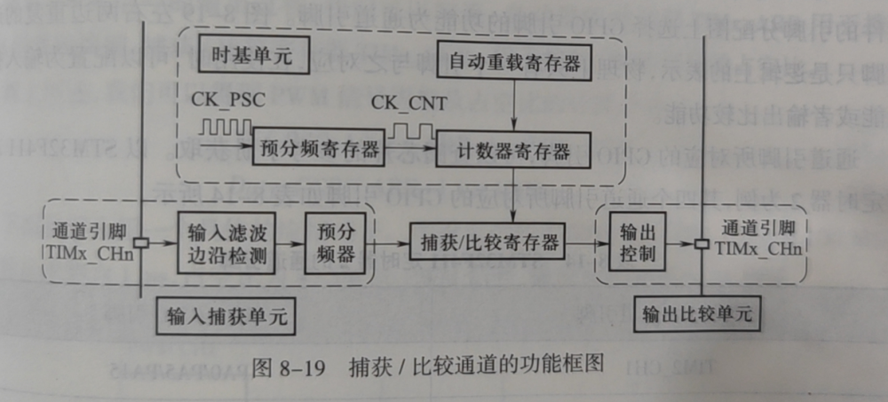
捕获/比较通道

Slide 45
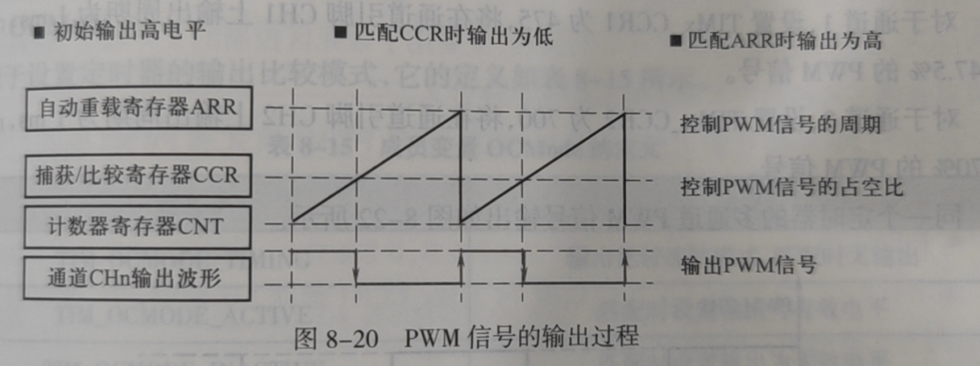
PWM的生成

Slide 46
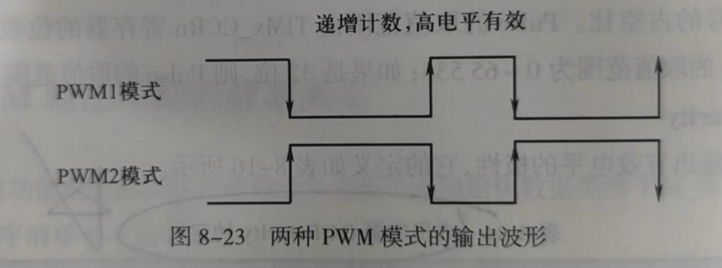
PWM模式
PWM1
PWM2

Slide 47
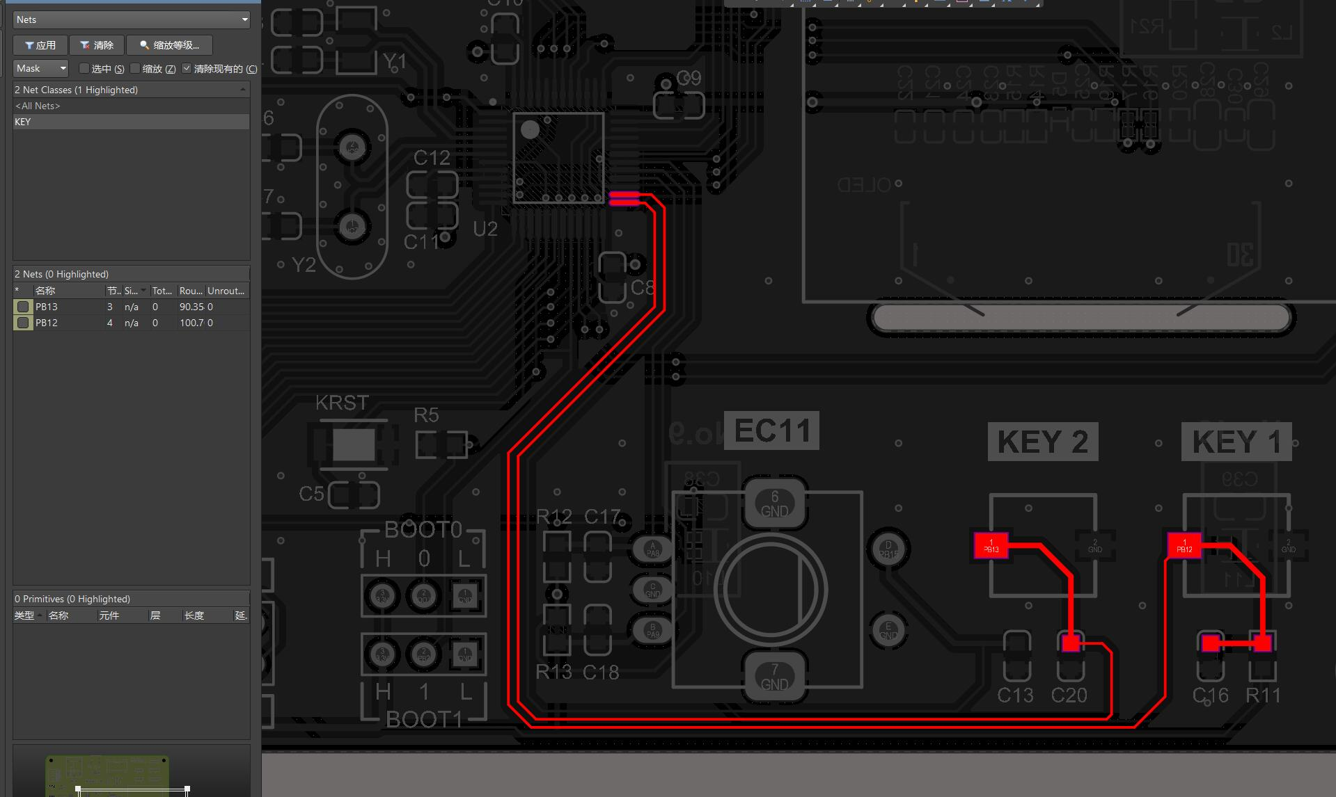
开发板按键中断的问题

Slide 48
原理图上，key与C16并联，然后接入MCU的输入端口。但是由于任何实际导线均具有寄生参数，所以key与电容之间的导线，也相当于一个电感。因此，MCU到key与C16的并联节点的连接线，如果更靠近C16则等效串联电感就会减小，反之会增大。而key1恰好是采用了远离C16的接法，因此LC振荡相较于另一种接法会更明显，应该是这个导致了敏感的EXTI触发的。

Slide 49
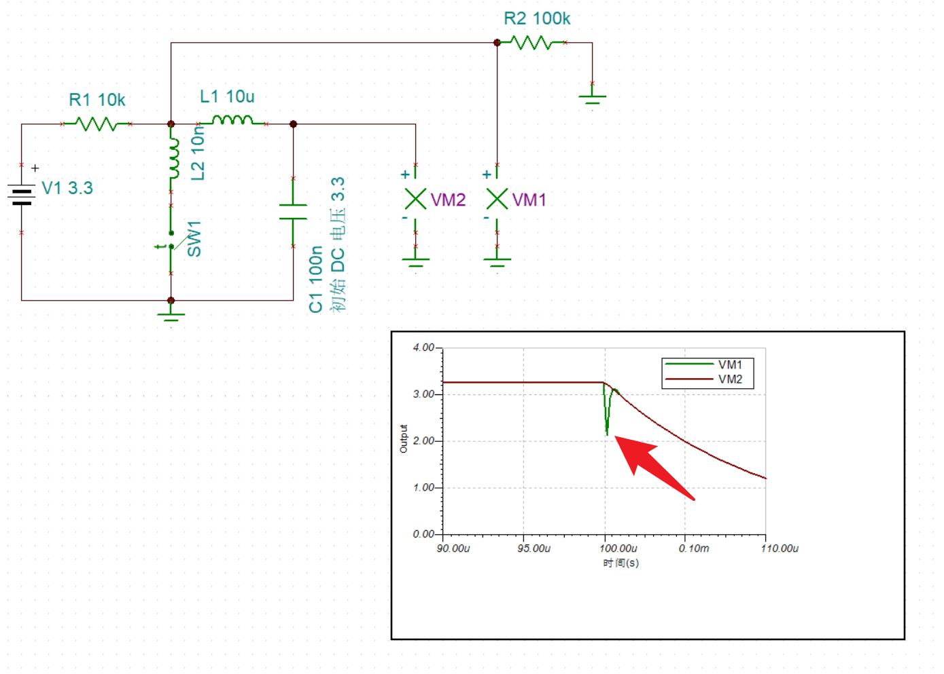

Slide 50
但是前面说的那些都是绕开芯片本身问题的方法，正常来说按键是不需要考虑寄生参数的，高速信号板才会具体控制寄生参数。这本质上就是F103的EXTI线路隔离有问题。我目前就只发现stm32f1系有这个问题，其他的包括cortex-A53/RISC-V的高速板都没有见过同样的问题[表情]，还有STM32最新的G系应该是没有问题的。

Slide 51
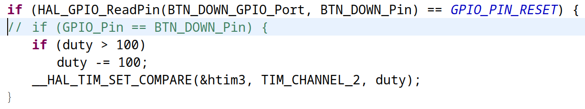
解决方案
修改硬件：在信号间加隔离地，取消C16，按键靠近C16等。
读取中断引脚的电平来确定是哪个中断，而不是使用中断标志。

Slide 52
关于实验要求
进阶要求是提高的要求，做了分数会更高些；
如果能力有限，只做基本要求就可以了。
另外，请按照我给的模板来编写实验报告。
不要把Word当成写字板用！！！

Slide 53
呼吸灯（242）
原理是什么？
如何改进？
如何通过三色LED实现绚丽的色彩？
  使用PWM可以吗？
  硬件上有那些限制？
  如何绕过这些限制？

Slide 54
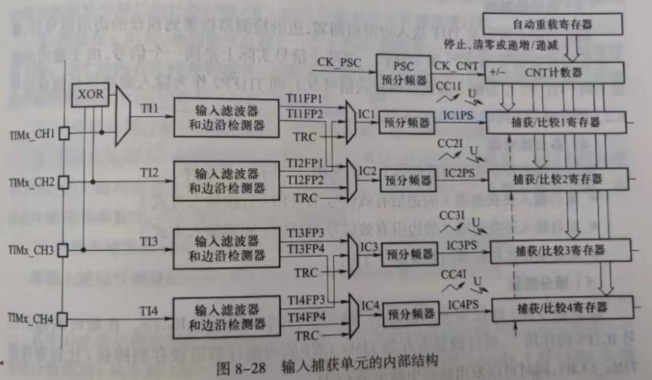
输入捕获

Slide 55
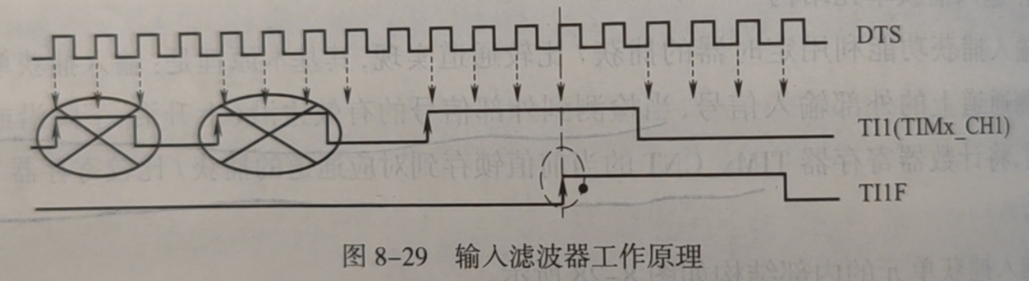
输入滤波

Slide 56
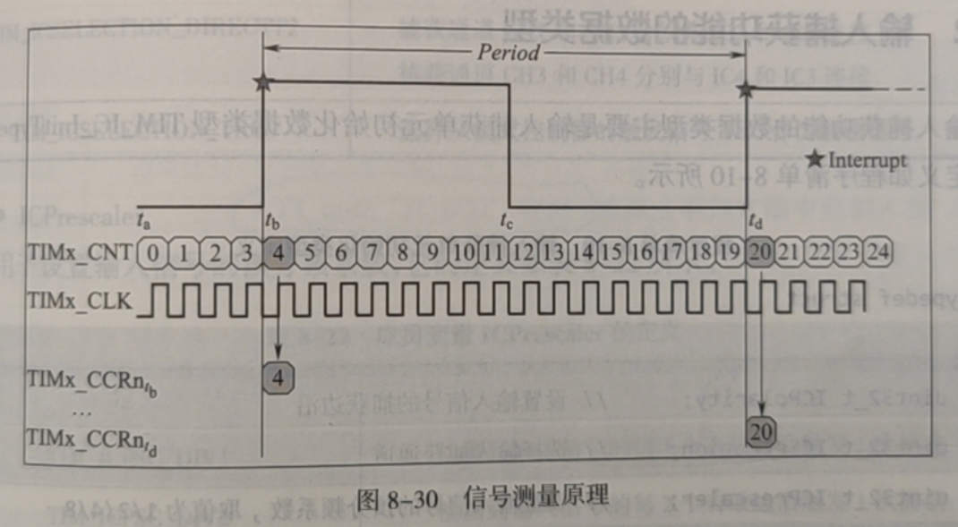
信号测量原理

Slide 57
关键函数与例子247
关键函数
信号测量

Slide 58
串口通信
计算机通信
  串行
  并行（长距离传输的问题）
串行通信的基本概念
  同步串行
  异步串行

Slide 59
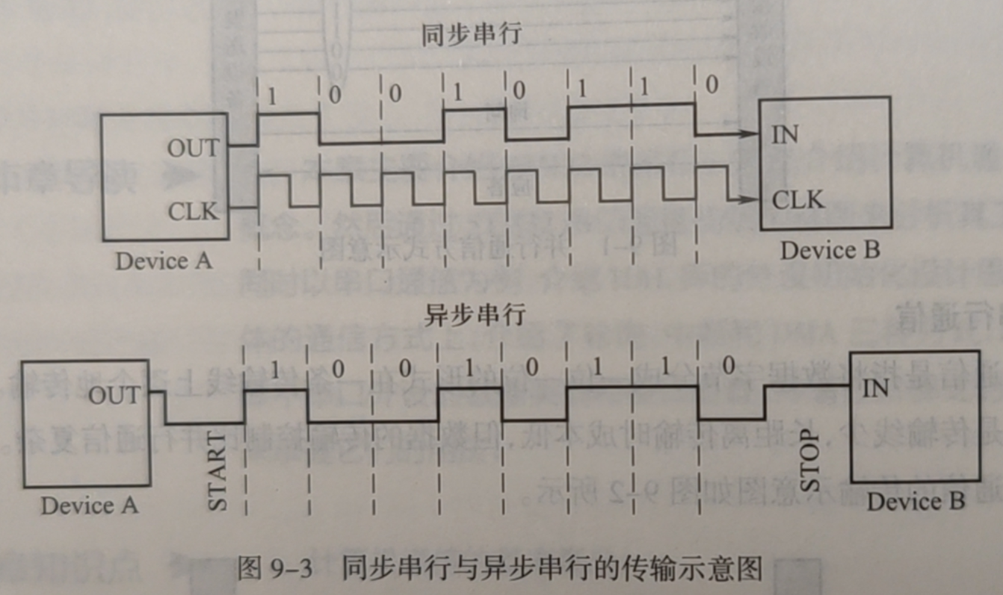
同步和异步

Slide 60
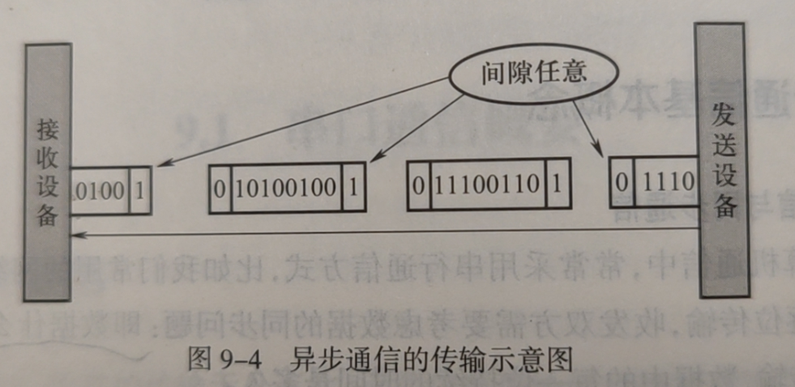

Slide 61
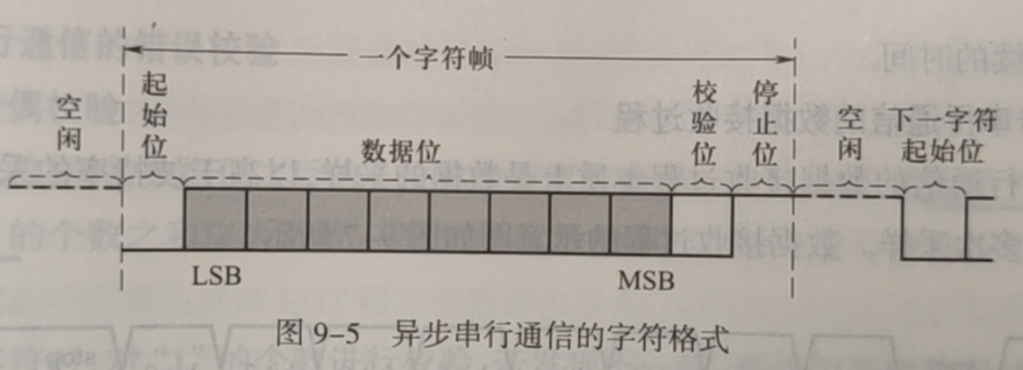
1、注意位的顺序
2、波特率的作用

Slide 62
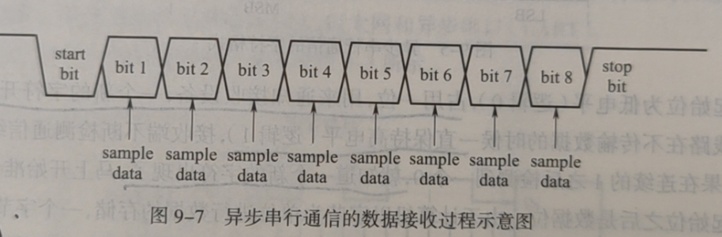
接收264

Slide 63
通信方式
工作模式：
  单工
  半双工
  全双工
STM32支持全双工
校验方式
  奇校验
  偶校验
  代码和校验
  循环冗余校验（CRC）

Slide 64
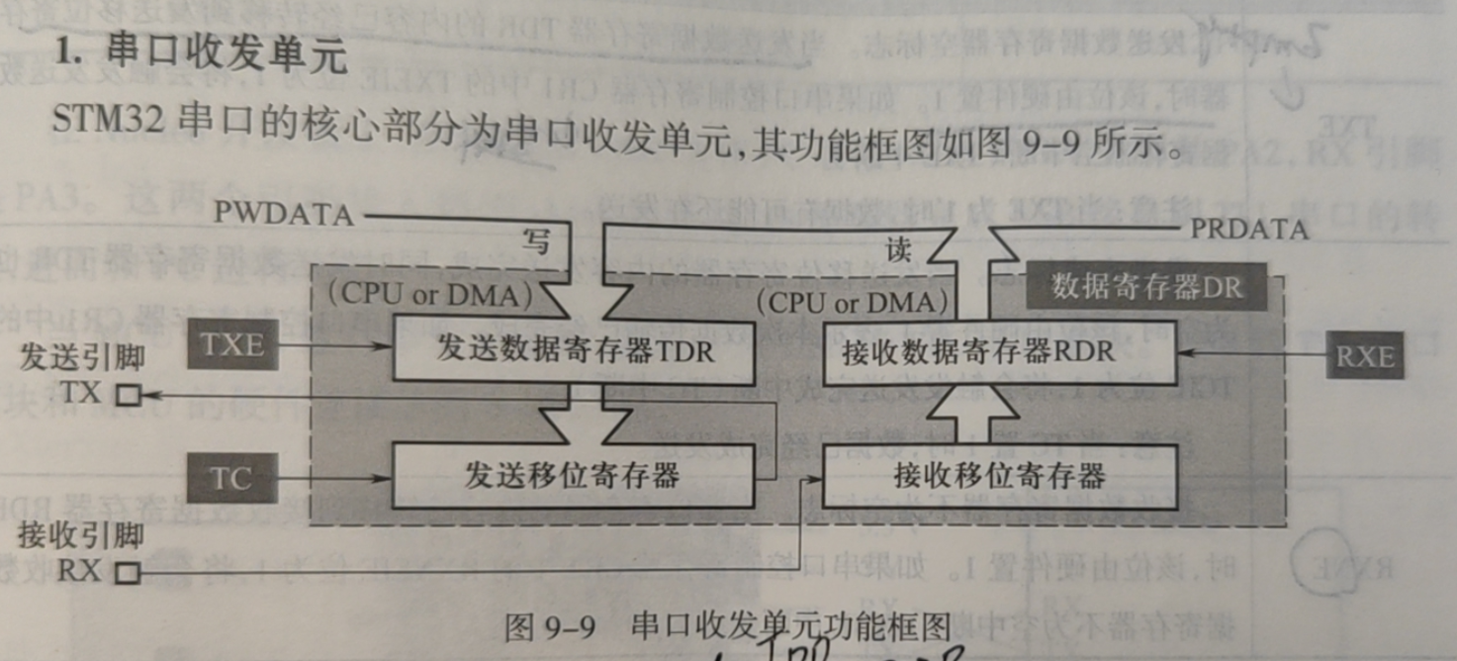

Slide 65
通信状态
TXE
TC
RXNE

Slide 66
硬件说明
三个串口
使用USART2 连接一个USB-USART的转换器

Slide 67
主要接口和轮询串口方式
串口初始化类型（270）
串口初始化过程（272）
轮询接口函数（274）
硬件配置，接收与发送固定长度的数据
注意：串口重定向不讲，还是使用HAL的串口发送和接收函数

Slide 68
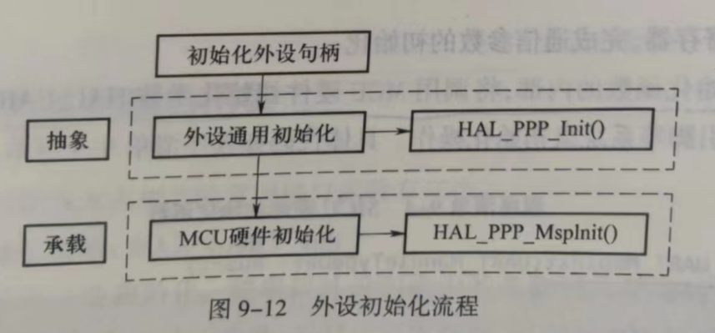

Slide 69
中断方式的串口通信
中断
  TXE
  TC
  RXNE
接口函数（285）
任务：通过中断方式实现LED的控制

Slide 70
通信协议
什么是通信协议（语言）
如何设计一个通信协议？
  数据以流的方式发送和接收，连续性
  通信协议最总要的是什么？
    断句
    完整性
    效率/便捷

Slide 71
DMA方式的串口通信
DMA（Direct Memory Access）
为什么需要DMA

Slide 72
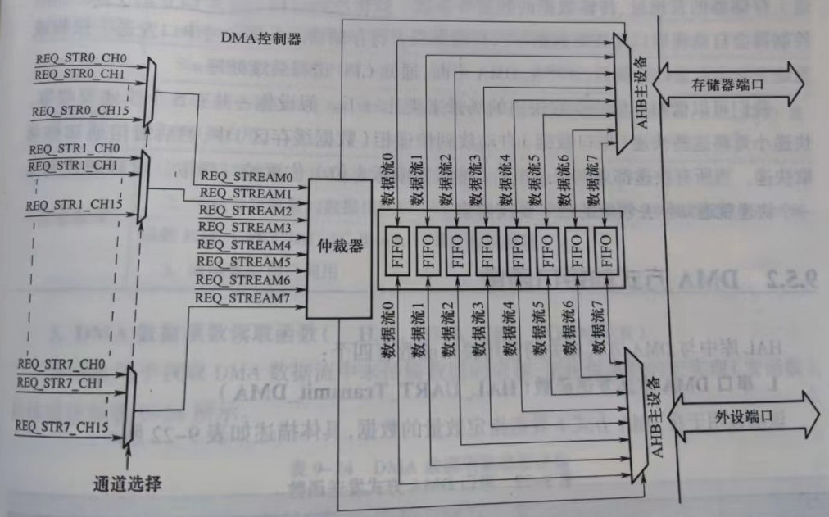

Slide 73
DMA实践
接口函数（296）
不定长数据接收
  空闲中断的含义（IDLE）

